Slide 1
DERS: FEN BİLGİSİ
ÜNİTE : BASINÇ
KONU : Sıvı Basıncı
YouTube
FENBİL AKADEMİ

Slide 2
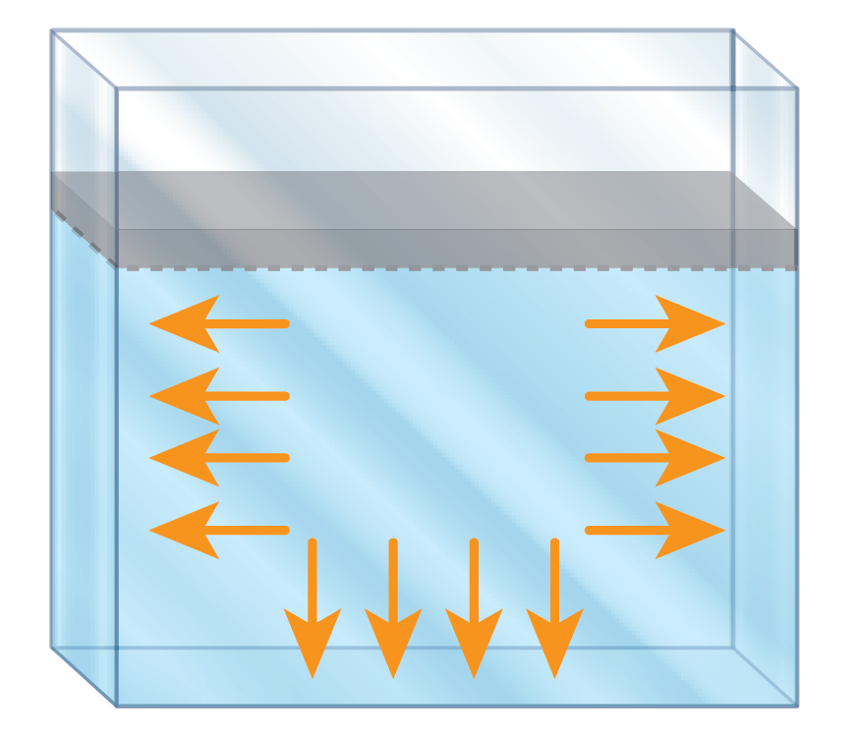
SIVI BASINCI
YouTube
Murat HOCA
Fen Bilgisi Öğretmeni
FENBİL AKADEMİ
Sıvı Basıncı
Sıvılar hem ……………………………… ve hem de ………………… olduklarında dolayı içinde bulundukları kabın temas ettikleri tüm yüzeylere …………………. uygularlar.
Sıvı basıncından sıvı içinde bulunan cisimler de etkilenir.
ağırlıklarından
akışkan
basınç

Slide 3
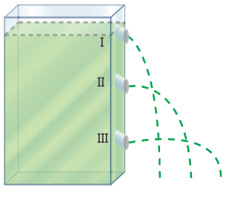
SIVI BASINCI
YouTube
Murat HOCA
Fen Bilgisi Öğretmeni
FENBİL AKADEMİ
Sıvı basıncını sıvının ……………………… ve sıvının …………………………….. bağlıdır.
derinliğine
yoğunluğuna
Sıvı basıncı sıvının derinliği ile ………………… orantılıdır.
Sıvının derinliği ( h) arttıkça sıvı basıncı ……..…...
Sıvı basıncını sıvının yoğunluğu ile ………………… orantılıdır.
Sıvının yoğunluğu (d) arttıkça sıvı basınç ……..…...
doğru
doğru
artar
artar
I
II
III
>
II
>
I
II
.....................................................
I
>
Sıvının yoğunluğu sabit kalmak şartıyla derinlik artarsa basınç artar.
.................................
UYARI :
UYARI :
Sıvı derinlikleri sabit olmak şartıyla yoğunluk artarsa basınç artar.

Slide 4
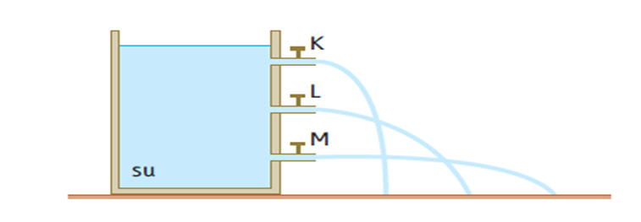
SIVI BASINCI
YouTube
Murat HOCA
Fen Bilgisi Öğretmeni
FENBİL AKADEMİ
ETKİNLİK-1
Kaptaki özdeş musluklar aynı anda açıldığında suların ulaştıkları mesafeler şekildeki gibi olmaktadır. Buna göre K, L ve M noktalarındaki sıvı basınçları arasındaki ilişki nasıldır?
M
>
L
>
K
……………….……………………

Slide 5
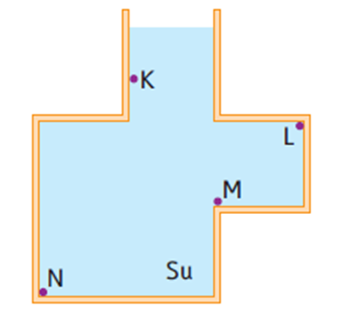
SIVI BASINCI
YouTube
Murat HOCA
Fen Bilgisi Öğretmeni
FENBİL AKADEMİ
ETKİNLİK-2
Şekildeki su dolu kaptaki K, L, M ve N noktalarına etki eden sıvı basınçlarını karşılaştırınız.
N
>
M
>
L
>
K
……………….………………………..………

Slide 6
SIVI BASINCI
YouTube
Murat HOCA
Fen Bilgisi Öğretmeni
FENBİL AKADEMİ
ETKİNLİK-3
Aşağıdaki kaplarda belirtilen yüksekliklerde ve yoğunlukta sıvılar vardır. Buna göre sıvıların
kabın tabanlarına uyguladıkları basınçlar arasında nasıl bir ilişki vardır?
III
>
II
>
I
………………………

Slide 7
SIVI BASINCI
YouTube
Murat HOCA
Fen Bilgisi Öğretmeni
FENBİL AKADEMİ
NOT:
Sıvı basıncını sıvının ……………………… ve sıvının …………………………….. bağlıdır.
Yoğunlukları ve derinlikleri verilen sıvıların basıncını;
bağıntısından da bulabilirsiniz.
derinliğine
yoğunluğuna
Sıvı Basıncı = Derinlik x Yoğunluk
………………………………………….…………………………..
P = h x d

Slide 8
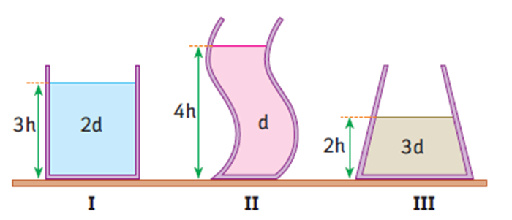
SIVI BASINCI
YouTube
Murat HOCA
Fen Bilgisi Öğretmeni
FENBİL AKADEMİ
ETKİNLİK-4
Aşağıdaki derinlikleri ve yoğunlukları verilen sıvıların kap tabanlarında oluşturdukları sıvı basınçları arasındaki ilişki nasıldır?
3h.2d=6hd
4h.d=4hd
2h.3d=6hd
I
=
III
>
II

Slide 9
SIVI BASINCI
YouTube
Murat HOCA
Fen Bilgisi Öğretmeni
FENBİL AKADEMİ
ETKİNLİK-5
Aşağıda ağızları kapalı kaplar yarı yüksekliğine kadar su ile doldurulmuştur. Buna göre kaplar ters çevrildiğinde K ve L kaplarının tabanlarına etki eden sıvı basınçları nasıl değişir?
artar
değişmez
azalır
………………………
………………………
………………………

Slide 10
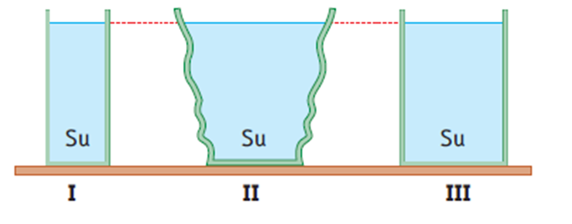
SIVI BASINCI
YouTube
Murat HOCA
Fen Bilgisi Öğretmeni
FENBİL AKADEMİ
NOT:
Şekildeki kaplarda eşit yükseklikte sıvılar bulunmaktadır.
Bu sıvıların kap tabanlarındaki sıvı basınçları arasındaki ilişki;
şeklindedir.
O zaman sıvı basıncı; …………………….…… ve ………….……………...... bağlı değildir.
I
=
II
=
III
………………………
kabın şekline
sıvı miktarına

Slide 11
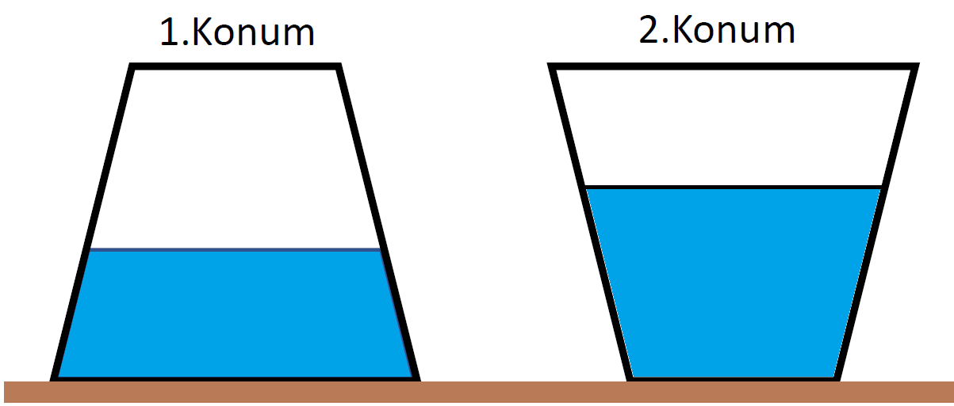
SIVI BASINCI
YouTube
Murat HOCA
Fen Bilgisi Öğretmeni
FENBİL AKADEMİ
ETKİNLİK-6
Aşağıda belli bir yüksekliğe kadar su dolu kap ile deney yapan bir öğrenci kabı 1. konumdan 2. konuma getiriliyor. Deneyi yapan öğrenci, deneyinde sıvı yüksekliğinin kabın tabanına yaptığı basıncı ölçmektedir. Öğrencinin yaptığı deneydeki değişkenleri bularak aşağıdaki boşluklara yazınız.
Sabit tutulan değişken
Bağımsız değişken
Bağımlı değişken
Yoğunluk
……………………….…
Sıvı Yüksekliği
……………………….…
Basınç
……………………….…

Slide 12
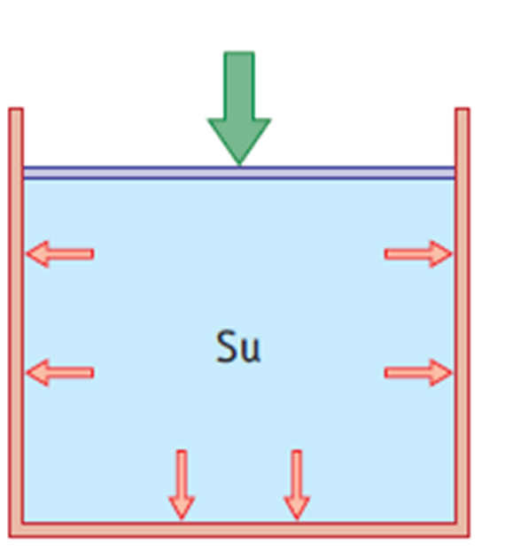
SIVI BASINCI
YouTube
Murat HOCA
Fen Bilgisi Öğretmeni
FENBİL AKADEMİ
Pascal Prensibi
Sıvılar sıkıştırılamadığından ve akışkan olduklarından dolayı, kapalı bir kapta bulunan sıvılar üzerlerine uygulanan basıncı her yöne aynı büyüklükte iletir. Buna ………………………………….. denir.
Pascal Prensibi

Slide 13
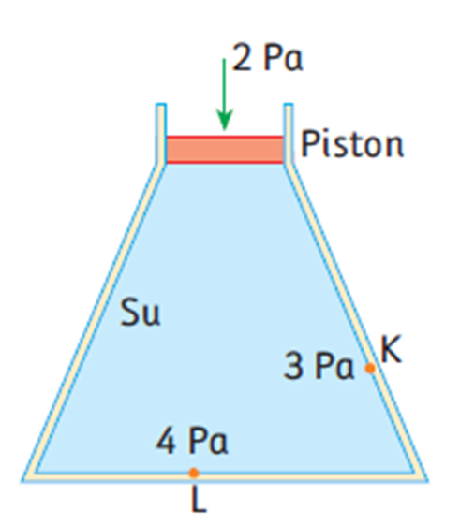
SIVI BASINCI
YouTube
Murat HOCA
Fen Bilgisi Öğretmeni
FENBİL AKADEMİ
ETKİNLİK-7
Şekildeki su dolu kabın K noktasındaki basınç 3 Pa, L noktasındaki basınç 4 Pa’ dır.
Pistona kuvvet uygulanarak 2 Pa‘ lık basınç oluşması sağlanıyor. Buna göre son durumda K ve L noktalarında oluşan basınç kaç Pa‘ dır.
5 Pa
K noktasındaki sıvı basıncı : ………………..………….
6 Pa
L noktasındaki sıvı basıncı : ………………..………….

Slide 14
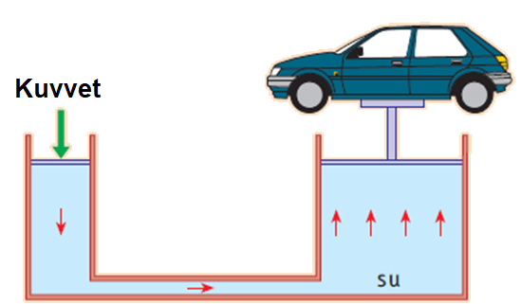
SIVI BASINCI
YouTube
Murat HOCA
Fen Bilgisi Öğretmeni
FENBİL AKADEMİ
NOT:
Sıvıların basıncı iletme özelliği sayesinde .....................................................
.......................................... edilebilir.
küçük kuvvetten
büyük kuvvet

Slide 15
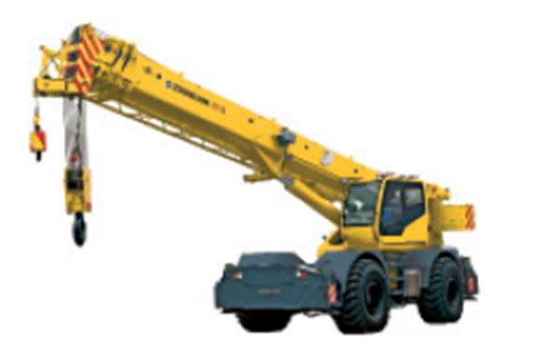
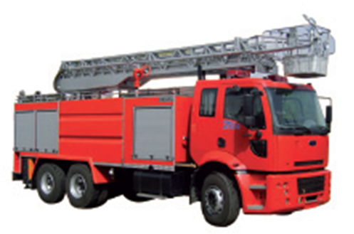
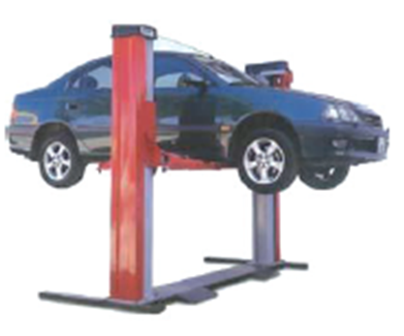
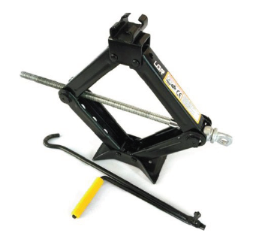
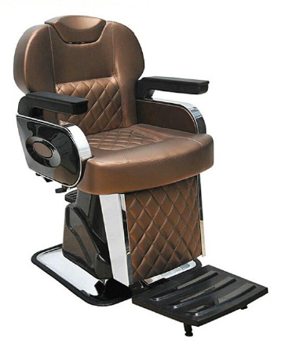
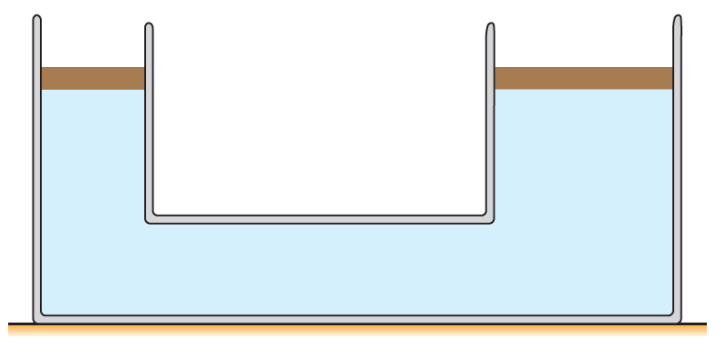
SIVI BASINCI
YouTube
Murat HOCA
Fen Bilgisi Öğretmeni
FENBİL AKADEMİ
Sıvıların basıncı aynen, her yöne iletmesi özelliğinde günlük hayatta birçok alanda faydalanılır.
Berber koltukları,
Hidrolik fren sistemi, direksiyon
Damperli araçlar,
İtfaiye merdivenleri,
Krikolar,
Dişçi koltuğu,
Araç kaldırma liftleri,
Bileşik kaplar,
Su cendereleri.

Slide 16
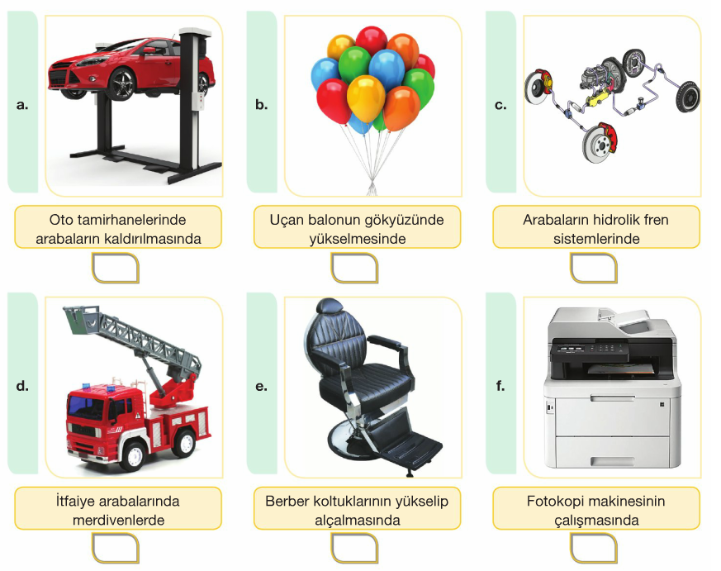
SIVI BASINCI
YouTube
Murat HOCA
Fen Bilgisi Öğretmeni
FENBİL AKADEMİ
ETKİNLİK-8
Aşağıda verilen durumlardan hangilerinde Pascal Prensibi’nden yararlanılır

Slide 17
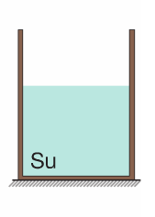
SIVI BASINCI
YouTube
Murat HOCA
Fen Bilgisi Öğretmeni
FENBİL AKADEMİ
ETKİNLİK-9
Şekilde verilen kap içinde yarı yüksekliğine kadar su doludur.
Aşağıda yapılan işlemler sonucunda kap tabanındaki sıvı basıncının nasıl değiştiğini bulunuz.
 | Basınç Artar | Basınç Azalır | İşlemler
a. |  |  | Kaba su ilave edilirse
b. |  |  | Kaptaki sıvının bir kısmı boşaltılırsa
c. |  |  | Kaba su ile karışmayan zeytin yağı ilave edilirse
d. |  |  | Kaba su ile karışabilen alkol ilave edilirse
e. |  |  | Kaba su içinde çözünen şeker ilave edilirse
f. |  |  | Kaba suda batmayacak tahta parçası atılırsa
g. |  |  | Kaba suda batacak bilye atılırsa

Slide 18
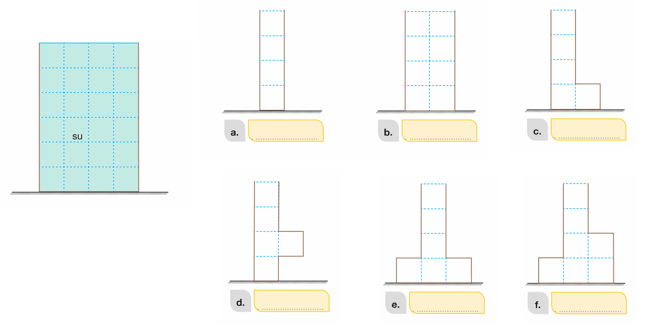
KATI BASINCI
YouTube
Murat HOCA
Fen Bilgisi Öğretmeni
FENBİL AKADEMİ
ETKİNLİK-10
Aşağıdaki şekilde verilen kapta suyun tabanına yapmış olduğu sıvı basıncı 6P‘dir.
Bu kaptaki sıvı aşağıdaki özdeş bölmelerden oluşan kaplara eşit miktarda paylaştırılıyor.
Buna göre kapların tabanlarında oluşan sıvı basınçları kaç P olur?
4P
2P
3P
3P
2P
1,5P

Slide 19
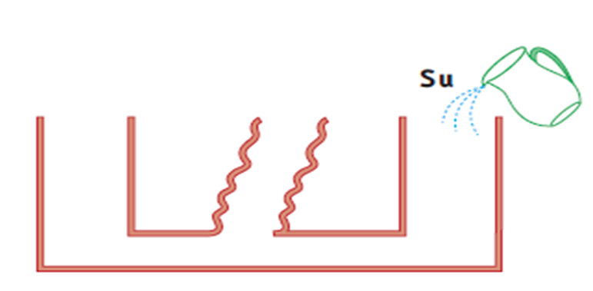
KATI BASINCI
YouTube
Murat HOCA
Fen Bilgisi Öğretmeni
FENBİL AKADEMİ
ETKİNLİK-11
Taban alanları birleştirilmiş farklı genişlik ve şekildeki kaplara bileşik kap denir.
Şekildeki bileşik kabın bir ucundan sürahi ile kaba su dolduruluyor.
Kollardaki sıvı seviyesi arasındaki ilişki nasıldır?
I
II
III
I
=
II
=
III
.....................................................

Slide 20
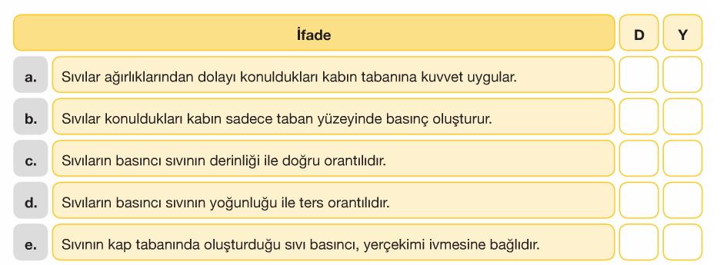
SIVI BASINCI
YouTube
Murat HOCA
Fen Bilgisi Öğretmeni
FENBİL AKADEMİ
ETKİNLİK-12
Aşağıda sıvı basıncı ile ilgili ifadelerin doğru ya da yanlış olduklarını belirtiniz..

Slide 21
SIVI BASINCI
YouTube
Murat HOCA
Fen Bilgisi Öğretmeni
FENBİL AKADEMİ
ETKİNLİK-12
Aşağıda sıvı basıncı ile ilgili ifadelerin doğru ya da yanlış olduklarını belirtiniz..

Slide 22
İYİ DERSLER
YouTube
Murat HOCA
Fen Bilgisi Öğretmeni
FENBİL AKADEMİ

